Slide 1


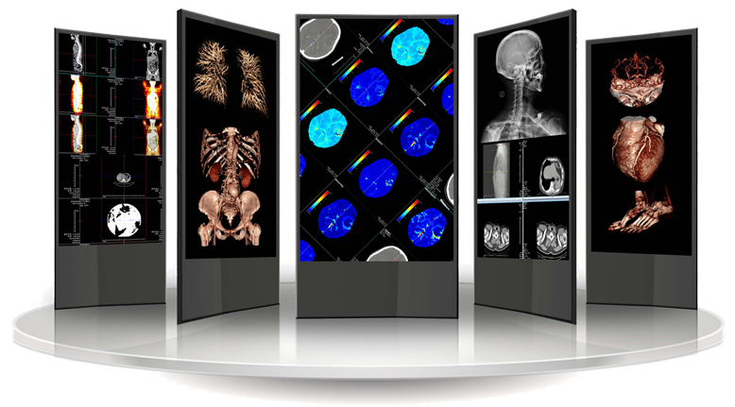
OCT眼底视网膜分层
算法组：汪雄
2017.03.30

Slide 2
目录
1、眼底视网膜分层
2、分割结果
3、存在的问题

Slide 3
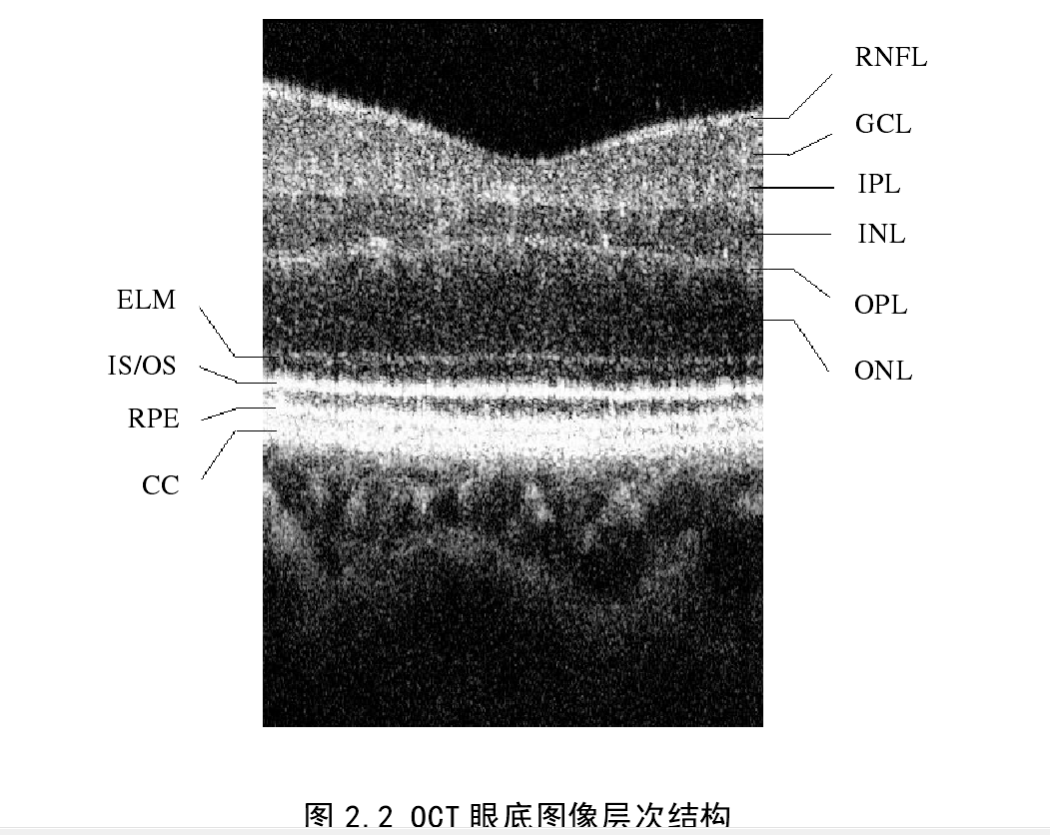
1、OCT眼底视网膜分层
内层视网膜组织：
RNFL：视网膜神经纤维层
GCL：神经节细胞层
IPL：内丛状层
INL：内颗粒层
OPL：外丛状层
ONL：外颗粒层
外层视网膜组织：
ELM：外界膜
IS/OS：内/外节段交界处
RPE：视网膜色素上皮层
CC：脉络膜
医学诊断中已经表明，视网膜神经纤维层（RNFL）含有眼底主要动静脉血管

Slide 4
2、分割结果
分割说明：
从眼底视网膜的解剖分层分为10层，但在实际分割中难以准确的将这10层分割出来。此次试验的分割出了其中的两个比较明显的层RNFL层和RPE层。本次随机选取26张眼底的OCT图像进行分割试验，试验的结果如图所示：
26张测试数据的分割结果GIF动画

Slide 5
3、存在的问题
从这26张的分割结果来看，这两个层中间部分能较好的分割开来，边界处由于存在干扰，难以准确却分割。有两张分割的结果有点偏差，分割到别的层去了。另外，对不同的规格的OCT眼底视网膜图还没测试过，算法的适应性和稳定性还有待进一步检验。

Slide 6
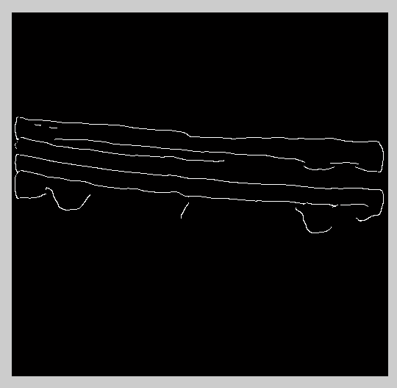
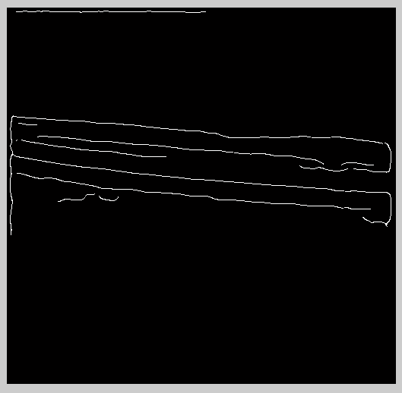
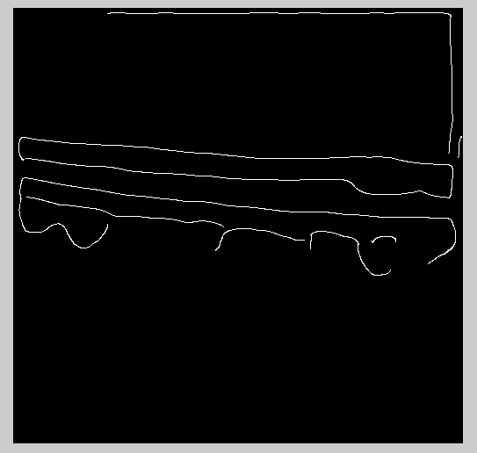
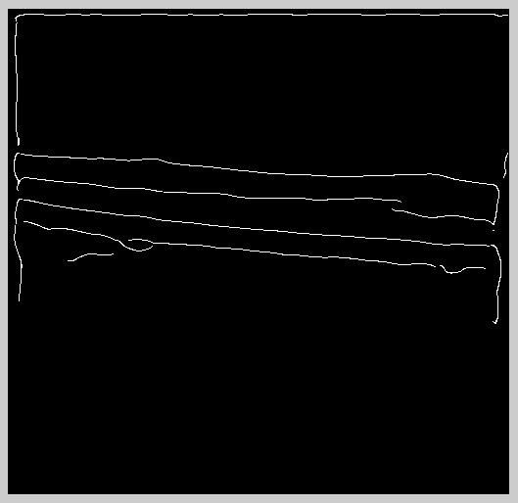
不经过反维纳滤波增强
不经过反维纳滤波增强
经过反维纳滤波增强
经过反维纳滤波增强

Slide 7

Thank You！

